Slide 1




1er degré
Séances EMILE : Musique et anglais Christmas
My English week – niveau 2 - période 2
Durée : une séance de 20 min par jour
Objectifs en musique : Décrire et comparer des éléments sonores / Comparer des musiques et identifier des ressemblances et des différences /Echanger, partager et argumenter
Objectifs culturels : connaître un chant traditionnel de Noël en anglais
 | Progression | Exemples d’activités
Jour 1 | Ecouter et comprendre Découverte de la chanson jingle Bells : Ecoute de la chanson Analyse de la chanson | Ecoute de la chanson (une version traditionnelle) Recueil des représentations des élèves (lien avec Noël) Identification de la langue Lien avec Vive le vent ! (Préciser que les paroles ne veulent pas dire la même chose en français) 2ème écoute Repérage et Identification de mots connus ou familiers Des sonorités (ex : lever la main chaque fois que l’on entend le son recherché) Des mots : « Jingle bells » Mise en évidence des paroles de la chanson (le refrain) Dernière écoute (peu servir de validation en lien avec les propositions faites par les élèves)
Jour 2 | Apprentissage de la chanson : Mémoriser et répéter des paroles en anglais Chanter ensemble et en suivant un tempo donné | Apprentissage du refrain et du premier couplet. Plusieurs séances sont à prévoir Travail sur les percussions corporelles pour accompagner

Slide 2
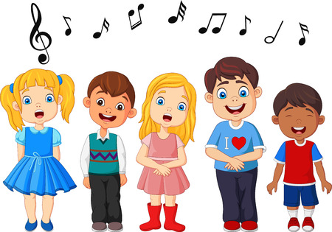
1er degré
Séances EMILE : Musique et anglais Christmas
My English week – niveau 2 - période 2
Durée : une séance de 20 min par jour
Objectifs en musique : Décrire et comparer des éléments sonores / Comparer des musiques et identifier des ressemblances et des différences /Echanger, partager et argumenter
Objectifs culturels : connaître un chant traditionnel de Noël en anglais
 | Progression Modèle d’approche pour l’apprentissage des LVE à partir de supports authentiques | Exemples d’activités
Jour 3 | Ecoute de différentes versions de « Jingle bells » Pré-requis : Ecoute de la chanson et apprentissage du refrain Objectifs : ●Ecouter et découvrir différentes orchestrations, interprétations et variantes d’une chanson connue : ● Développer ses compétences d’écoute active (vocabulaire musical : the rhythm / The lyrics ● Apprendre à identifier différents genres musicaux (les instruments, les types de voix, le rythme) | Mise en route : Ecoute de 10 extraits musicaux. Sur vos cahiers, écrivez cz que vous entendez. Les élèves prennent des notes au cahier de brouillon. 20 à 30 s par extrait →indiquez le numéro de la chanson à chaque fois. (Can you hear a piano ? A guitar ? This is …… Jazzy (saxo), rocky, man/boy, woman/girl Partage des observations faites Apprentissage de la chanson
Jour 4 | Apprentissage de la chanson | Apprentissage du 2ème couplet

Slide 3
1er degré
Séances EMILE : Musique et anglais Christmas
My English week – niveau 2 - période 2
Durée : une séance de 20 min par jour
Objectifs en musique : Décrire et comparer des éléments sonores / Comparer des musiques et identifier des ressemblances et des différences /Echanger, partager et argumenter
Objectifs culturels : connaître un chant traditionnel de Noël en anglais
Grille d’écoute de jingle bells Composé en 1857 Thème : chanson de Noël Auteur : James Lord Pierpont (américain)
 | Genre | Interprète | Orchestration/chant
1 | Classique | Orchestre | Harpiste (harp) Orchestre (an orchestra)
2 | Jazz (it’s jazzy) swing | Duke Ellington and son orchestre | Version instrumentale (instrumental version) Orchestre/formation (a jazz band) Trompette (trumpet)
3 | Classique | Orchestre symphonique (symphony orchestra) | Métalophone Percussions (percussion)
4 | Jazz (It’s jazzy) Swing | Frank Sinatra | Chœur d’hommes (choir Chanteur (man/boy, voix soliste) Batterie (drums Clochettes (bells)
5 | Diana | Krall | Chanteuse (singer, girl, woman) Orchestre jazz (a jazz band)
6 | Jazz (It’s jazzy) Swing | Michael Bublé | Chœurs de femmes Chanteur (man/boy) Swing
7 | Jazz | Glenn Miller | Orchestre de jazz Ouverture instrumentale longue 1’15 Trompette
8 | Comptine enfants | Vive le vent | Version française (adaptation française de Francis Blanche)
9 | Jingle bells Rock | Bobby Helm | Rock (a rock song) Paroles différentes (different lyrics) Variante
10 |  | The Ronettes (girl group) | Chanteuses + chœur féminin variante

